Slide 1
m个元素
(n-m)个元素
分治
……
……
train_labels
(n-m)个元素
(n-m)个元素
(n-m)个元素
m个元素
m个元素
m个元素
合并
n个元素全排列

Slide 2
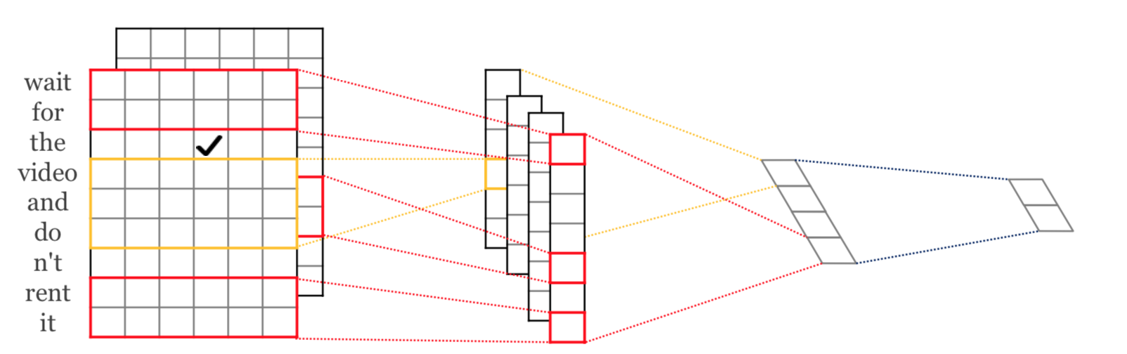
Stance feature

Slide 3
Stance feature

Slide 4
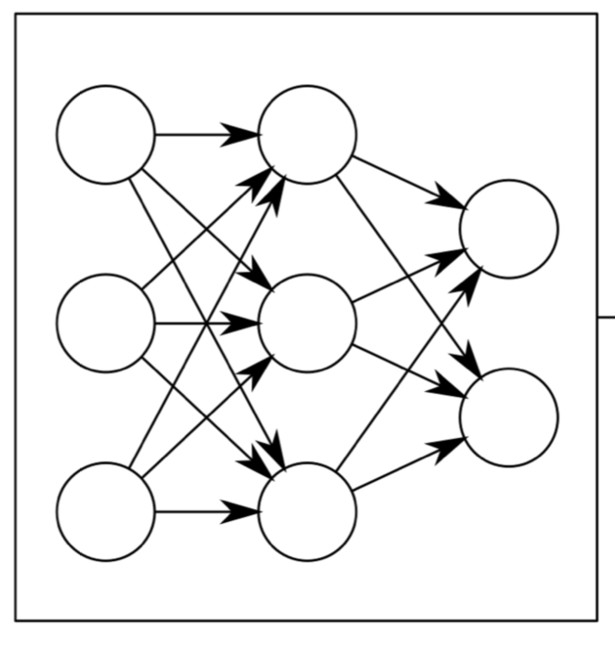
Content embedding
instance
Classification Network
instance representation
stance embedding

